Slide 1
Conceptos de WCF

Slide 2
¿Que es WCF?
Viene de las siglas Windows Comunication Foundation
Es un framework para construir aplicaciones orientadas a servicios

Slide 3
Características
Soporta patrones de mensajería como request/reply, dúplex y one-way
Los mensajes se pueden encriptar y se puede solicitar que el usuario se autentique para recibirlos
Permite usar varios protocolos de transporte y encoding, como por ejemplo SOAP sobre HTTP, o mensajes de texto o binarios sobre TCP
Soporta transacciones tanto atómicas como distribuidas
Soporta Ajax y REST
Los servicios en WCF se pueden alojar en IIS o de forma SelfHosted en servicios de Windows

Slide 4
Mensajes y EndPoints
La comunicación entre clientes y servicios se realiza por medio de mensajes
El cliente es quien inicia la comunicación y los servicios son aplicaciones que esperan solicitudes del cliente para responder
Un endpoint es un lugar donde el mensaje es enviado o recibido, y donde se define cual es la información requerida para intercambiar mensajes
Un servicio expone uno o mas endpoint y el cliente debe generar uno compatible para comunicarse

Slide 5
Service, Operation y Fault Contract
Service Contract
Indica que la clase o interfaz contiene las operaciones del servicio
Operation Contract
Indica que la función es parte del servicio, las funciones sin este atributo no son accesibles cuando se publica el servicio
Fault Contract
Indica el formato de envío de mensajes de excepciones al usuario, los fault son serializables
Las excepciones de tipo Exception no son serializables por lo que no se pueden enviar al usuario, por ello se deben mapear a faults

Slide 6
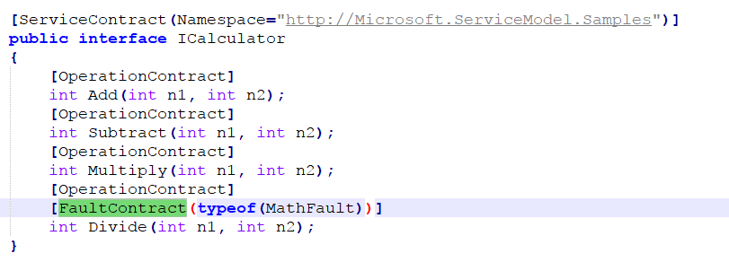
Service, Operation y Fault Contract

Slide 7
Mensajes y EndPoints
Los componentes básicos de un endpoint son:
Address: URL del servicio, indica donde se recibe el mensaje
Binding: define como se comunica el endpoint, incluye el transporte (HTTP, TCT) y el encoding (texto, binario), y la seguridad (SSL)
Contract: Indentifica las operaciones disponibles
Behaviors: Especifican comportamientos adicionales de la implementación del servicio. Los behaviors se pueden aplicar a nivel de servicio, endpoint, contrato y operación

Slide 8
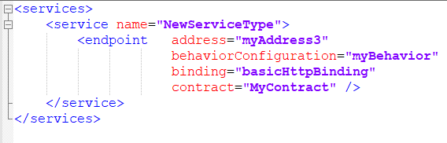
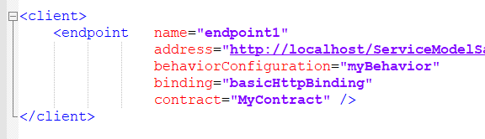
Mensajes y EndPoints
Service endpoint
Client endpoint

Slide 9
Tipos de Bindings
BasicHttpBinding
Utiliza HTTP y SOAP 1.1, sirve para comunicarse con servicios ASMX y otras basados en WS-I Basic Profile 1.1.
Por defecto la seguridad está apagada y usa Text encoding
WSHttpBinding
Es seguro, interoperable y tiene soporte para transacciones. Se puede comunicar con servicios basados en los protocolos WS-*
WSDualHttpBinding
Seguro e interoperable con soporte para comunicación Duplex
NetTcpBinding
Es seguro y optimizado para comunicación entre máquinas de la misma Intranet

Slide 10
Protocolos de Comunicación
Los mensajes se envían mediante protocolos de transporte tales como HTTP o TCP
Los mensajes se puede codificar como Texto, MTOM y Binario
Se pueden usar extensiones para tipos de codificación adicionales

Slide 11
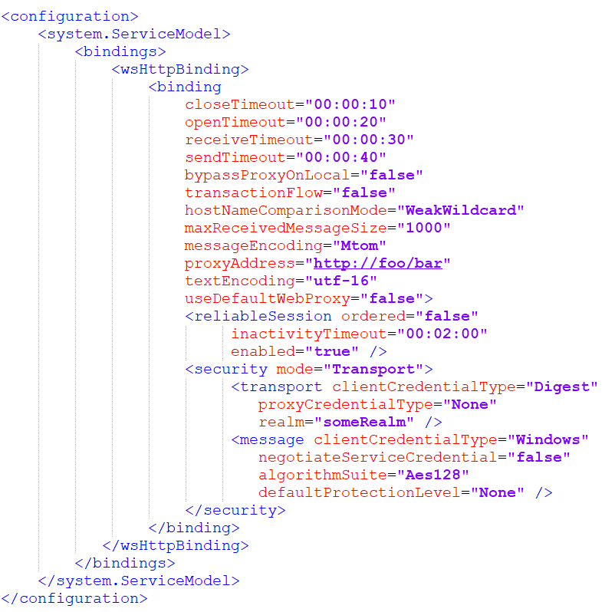
Ejemplo de configuración de un Binding
Los bindings permiten configurar aspectos tales como:
Tamaño de los mensajes
Tiempos de espera
Formato del mensaje
Tipo de seguridad

Slide 12
Manejo de instancia en WCF (InstanceContexMode)
InstanceContexMode.PerCall
Una instancia del servicio por cada llamado
Usar cuando no se ocupe compartir estados entre llamados
InstanceContexMode.PerSession
Una instancia del servicio por sesión para mantener el estado entre llamados
InstanceContexMode.Single
Una instancia del servicio para todas las llamadas
Usar cuando se necesite compartir información global

Slide 13
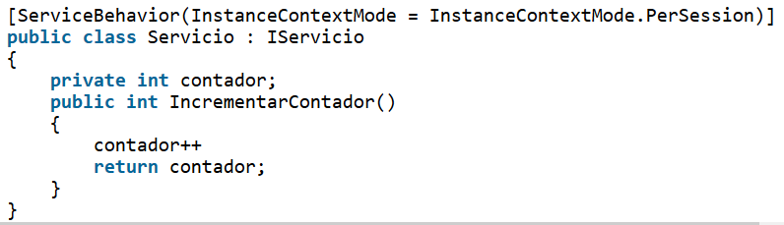
Manejo de instancia en WCF (InstanceContexMode)
Se declara a nivel de la clase que implementa la interfaz

Slide 14
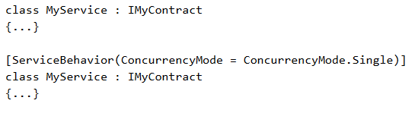
Manejo de concurrencia (ConcurrencyContexMode)
ConcurrencyContexMode.Multiple
Cada instancia del servicio puede tener muchos hilos (threads), y procesar muchos mensajes a la vez
ConcurrencyContexMode.Single
Cada instancia solo puede tener un hilo y procesar un mensaje a la vez (más seguro)

Slide 15
Referencias
https://msdn.microsoft.com/en-us/library/orm-9780596521301-02-08.aspx?f=255&MSPPError=-2147217396

